Slide 1
Go routines com Golang
Processamento assincrono com Outbox/Inbox Pattern

Slide 2
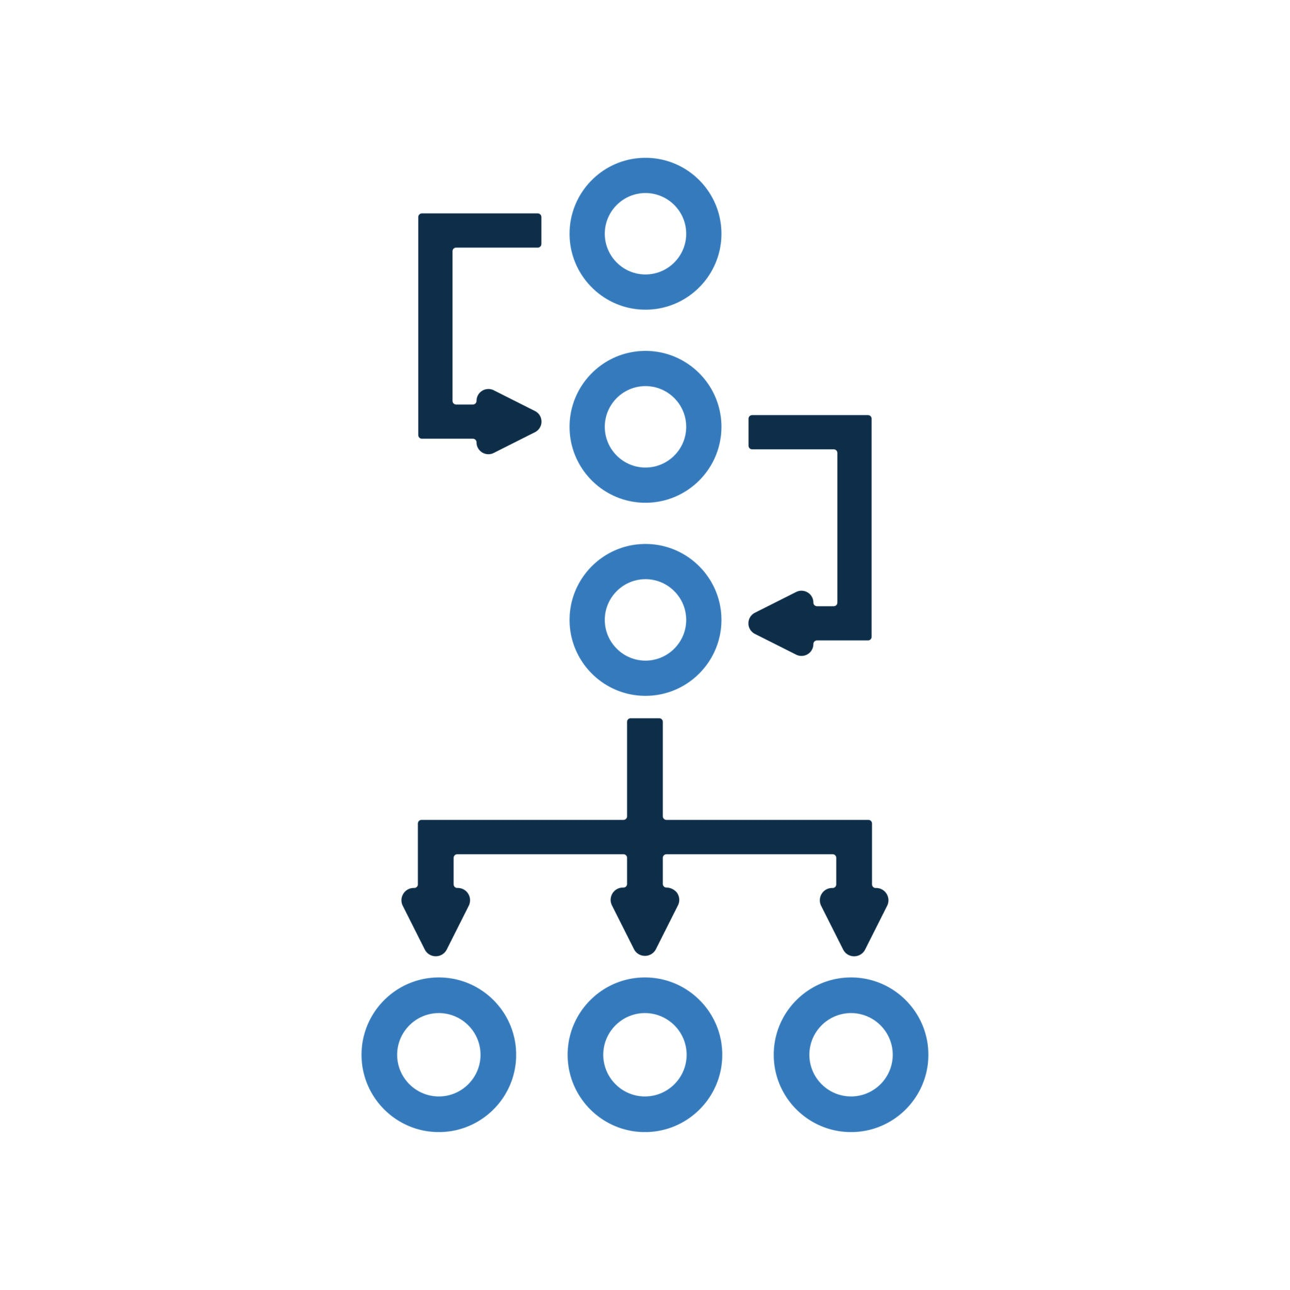

Paradigma
Golang possui um paradigma concorrente, que em termos práticos significa
“Podemos dividir processamento”.
Para isso acontecer, temos Go routines + Channels

Slide 3


Caso de Uso
Upload de arquivo e processamento do texto - OCR
Eventos e mensageria (Publisher) Postam em um Outbox Pattern
Consumer (Subscriber) Consomem mensagens do RabbitMQ e fazem o processamento
Assincrono
API consegue executar operações enquanto processamento não termina

Slide 4


Topologia
Worker (Pub)
Possui processo próprio
Garante postagem em Outbox (DB)
Application Interface
Possui processo próprio
Implementação chi.router possui go routines
Consumer (Pub)
Possui processo próprio
Garante consumo/processamento e salva em Inbox (DB)

Slide 5
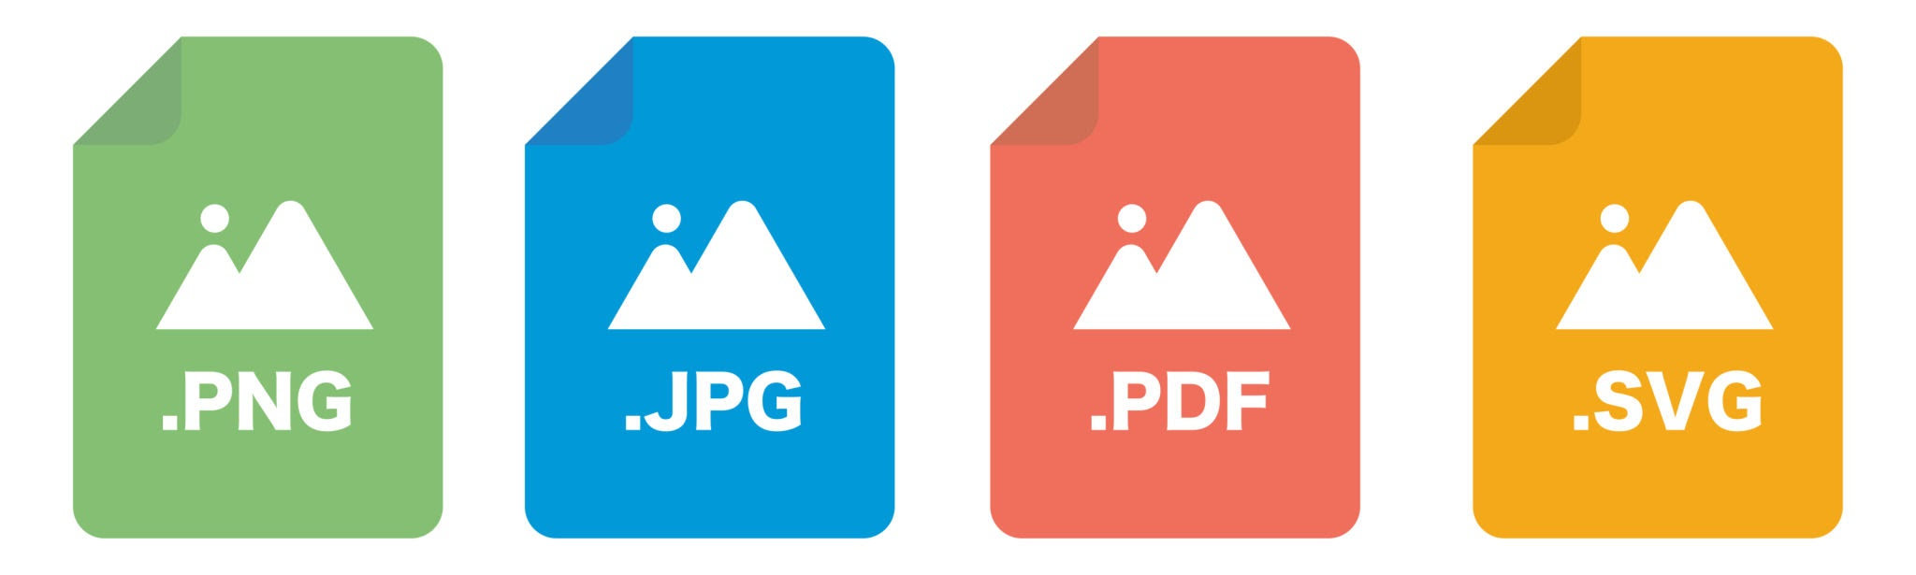

Application Interface
Controller posta no Storage
Consumer (Pub)
Busca no storage
Utiliza OCR para extrair texto de PDF

Slide 6
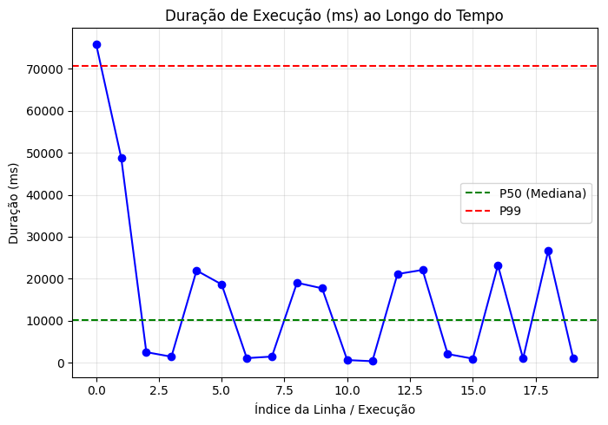
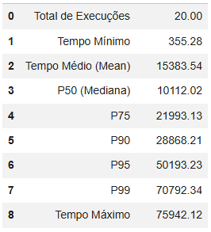
Paralelismo de processamento - Execução sequencial

Slide 7
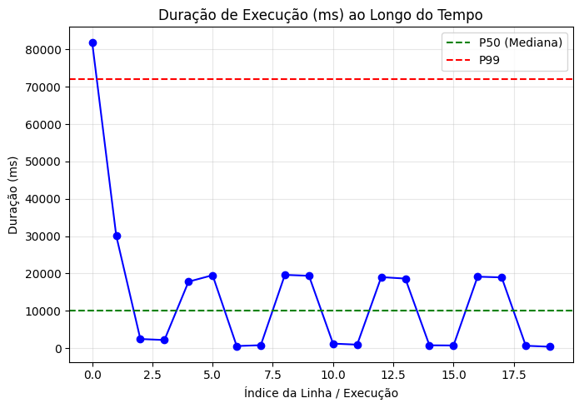
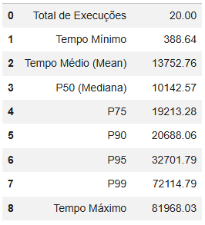
Execução sequencial

